Slide 1




Olimpiai szponzorok kommunikációja a játékok alatt
Mi változott Londonhoz képest?
Kreatív Content + Marketing Konferencia
Budapest, 2016.10.20
Mihálszki Zsuzsa
Bogárné Tari Edina

Slide 2


Miért mi? Miért az olimpia?
Ki méri a
content marketing költéseket?
earned
paid
owned
shared
Observer:
Közel 300 print, több mint 800 online médium, 20 RTV csatorna hír- és háttérműsorának szöveges tartalma.
Kantar Media:
Közel 300 print, 34 Tv- és 9 rádiócsatorna fizetett hirdetései + köztér, indoor, mozi és online display költések bevallás alapján.

Slide 3

































Olimpiai szponzorok, Rio 2016
Olympic Worldwide partners
Magyar Olimpiai Csapat támogatói

Slide 4
Összkép – Nincs „olimpiai hatás”
* május-augusztus
* május-augusztus

Slide 5


Mi változott 2012-höz képest?
mennyiség
médiahasználat
lényegi változás
listaáras
reklámköltés
média-
megjelenés
TV +21%
Rádió +30%
Print -71%
Köztér -52%
Online display* -32%
x 7,5
+10%
-35%
x 4,8
shared
x 2,3
+88%
x 40
owned
x 230
print megjelenés -20%
online megjelenés +67%
-98%
-94%
-47%
* direktben értékesített online display kampányok a médiatulajdonosok és sales-housok bevallásai alapján

Slide 6
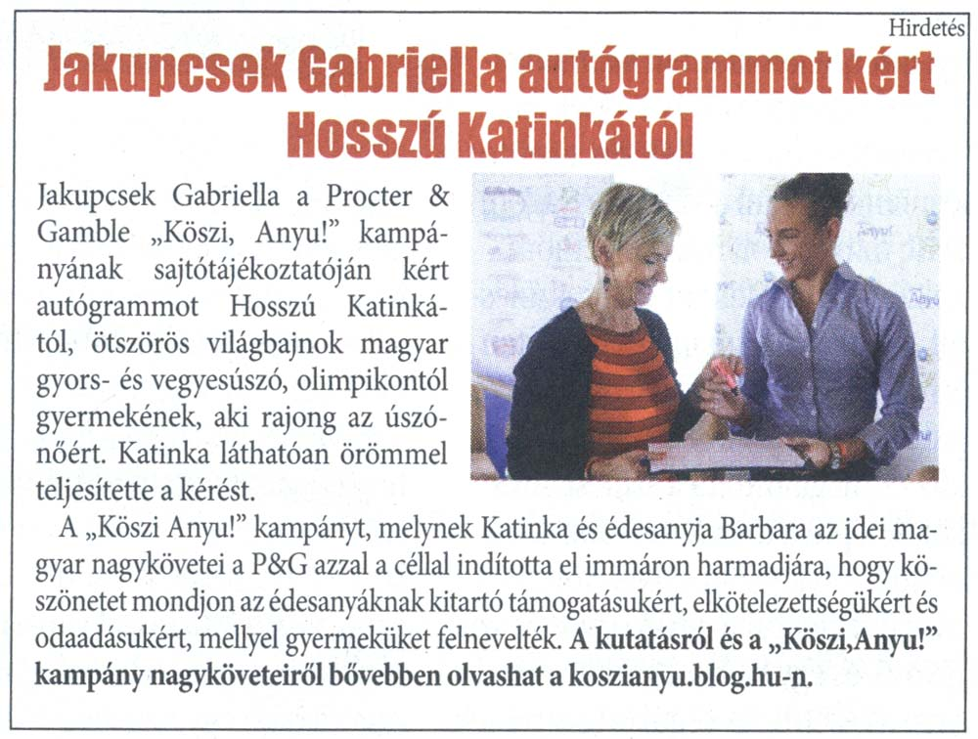
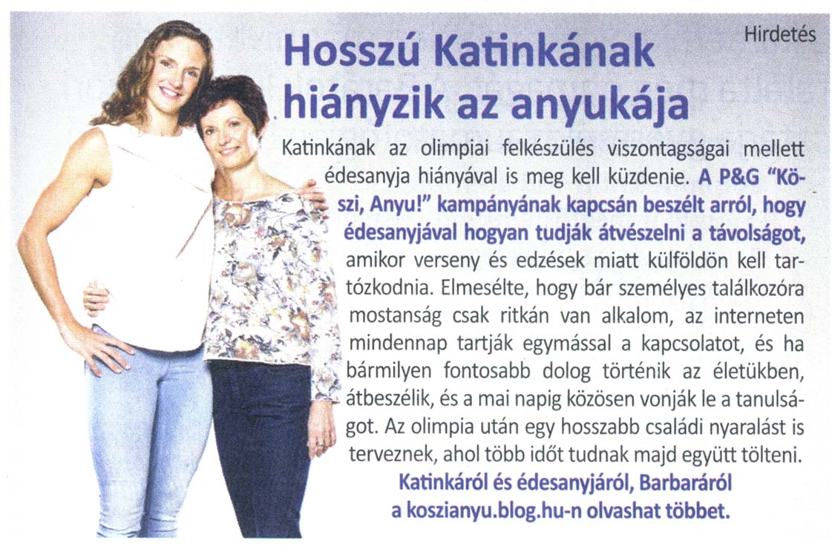
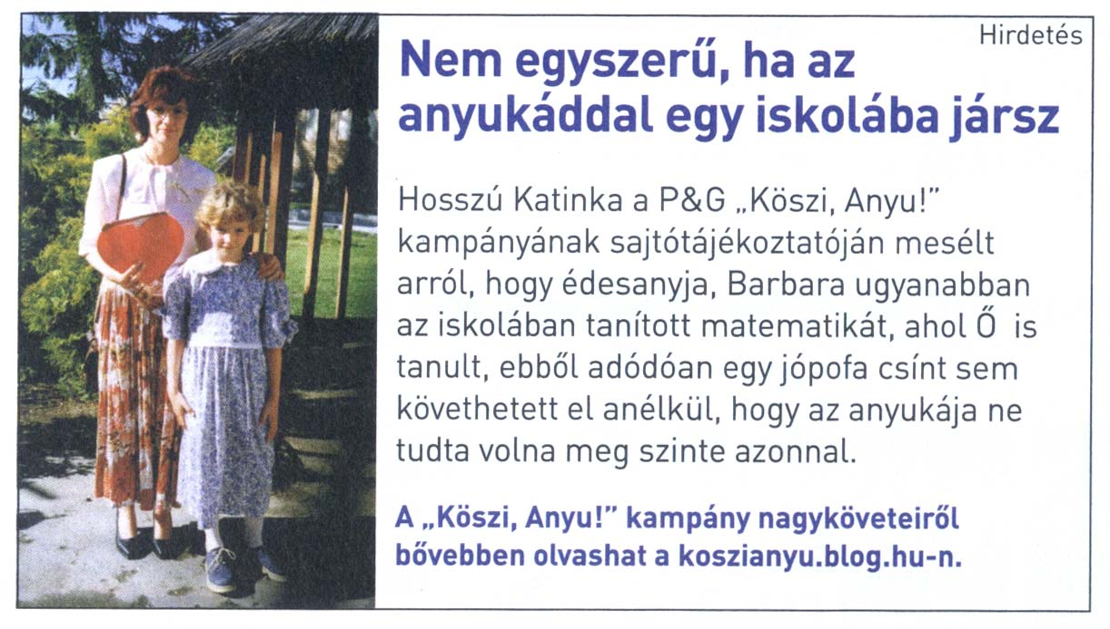
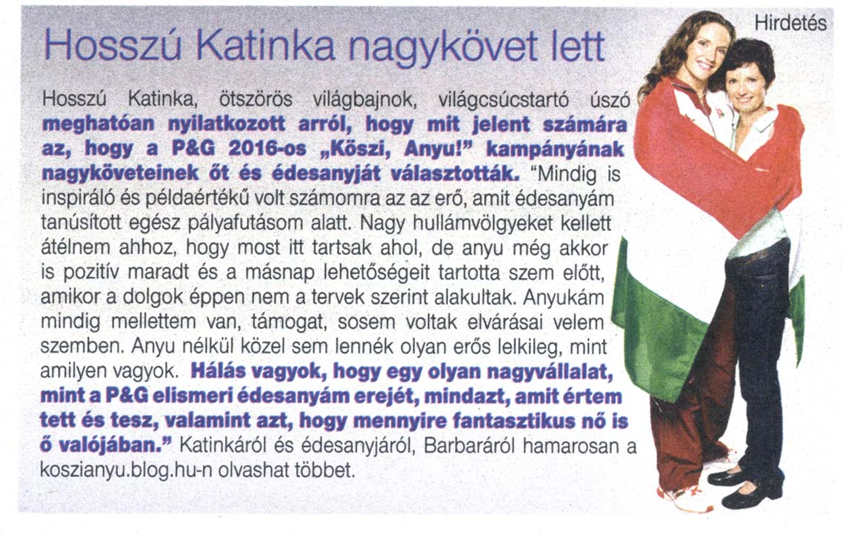
P&G – „Köszi, Anyu!”
2012
2012
Több sportoló és családja is a fókuszban,
Tv2-n 10 különböző 60 mp-es miniműsor, 5 sportolóról,
3 hónap alatt 228 db megjelenés
Sajtóban a nemzetközi kampányról pár megjelenés
„Köszi Anya!” / „Köszi Anyu!”
Cseh László és Kapás Boglárka édesanyját kivitték Londonba. Médiamegjelenések középpontjában Cseh Laci.
Kiegyenlített online-print (51%-49%)
és országos-regionális (55%-45%) arány
Megjelenések zöme női tematikában, sport tematika alig
P&G website
P&G facebook oldal
2016
Erős költéscsökkenés (-35%)
Egy nagykövet, Hosszú Katinka és édesanyja a fókuszban
A storyk a sajtóban jelennek meg (női lapok)
A tv-ben a nemzetközi spot fut + nyereményjáték
Nemzetközi „Köszi, Anyu!” kutatás
2016
Óriási mennyiségi növekedés (közel ötszörös)
Médiamegjelenések középpontjában Hosszú Katinka és édesanyja
(170 sajtómegjelenéssel a témában)
Eltolódás online (78%) és országos (62%) irányba
Megjelenések zöme női és bulvár tematikában, kicsit több sport tematika
koszianyu.blog.hu
P&G facebook oldal
EveryDayMe website
EveryDayMe Youtube csatorna

Slide 7
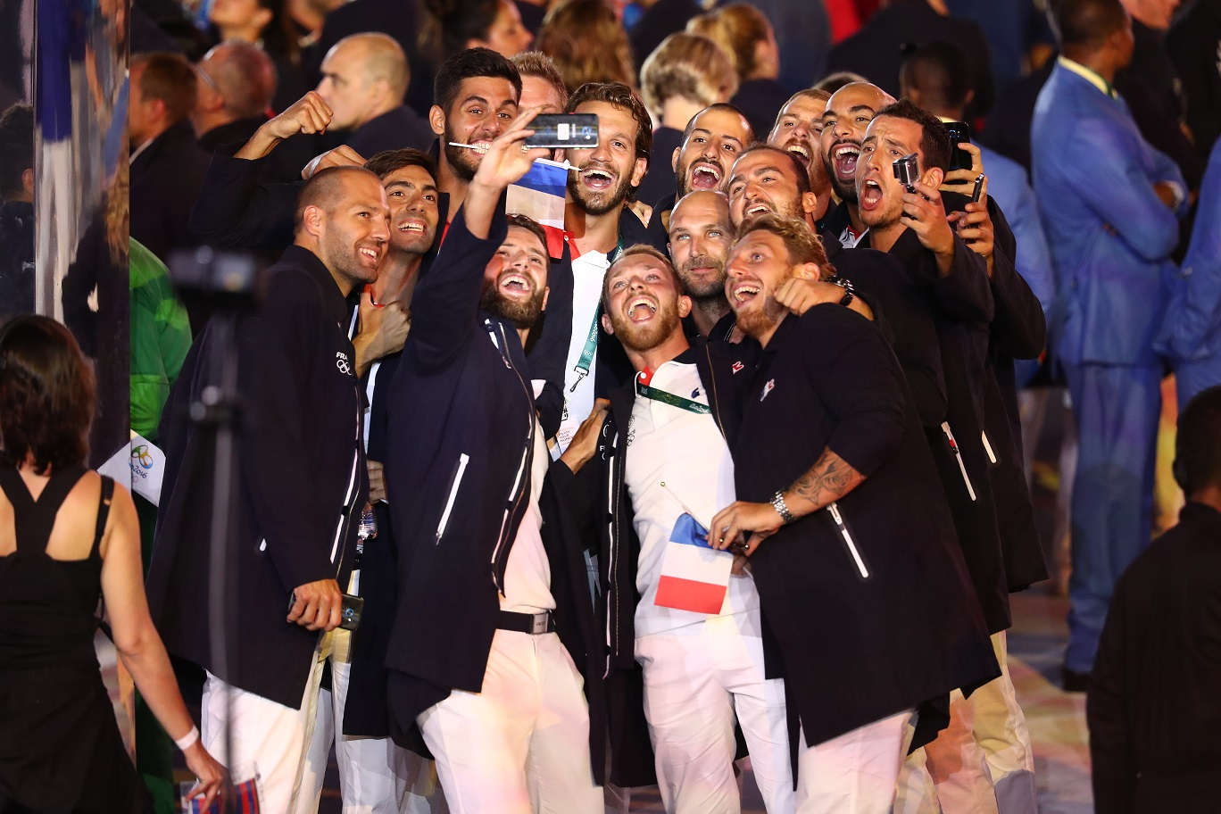
Samsung - #DoWhatYouCant
2012
2012
Hazai gyártású olimpiai TV spot + közvetítések között szponzorspot
Samsung Galaxy S III „Everyone’s Olimpic Games” TV spot
Smart Sport a gyermekekért program, applikáció és nyereményjáték hirdetések tv, online
Samsung Olimpiai Zöld Fesztivál hirdetések a sajtóban
Év legjobb sportolója (2011)
Samsung olimpiai app
Samsung - Visa - mobilfizetési rendszer Londonban
Galaxy SIII az olimpia telefonja az olimpikonok tesztelték
m3D - MTVA - Samsung megállapodás - új 3D csatorna az Olimpiára
7 hétköznapi hős - Fáklyafutók (botrány is lett belőle)
„Smart Sport a gyerekekért" 5.000.000Ft-al támogatták a diáksportot
Samsung Olimpiai Zöld Fesztivál
Samsung.hu
2016
2016
Mintha nem is lett volna egy nagy nemzetközi olimpiai kampány
Csak a közösségi médiában futhattunk bele a nemzetközi spotokba
Samsung Led TV hirdetés végén olimpiai szponzor logó
Gear Fit sportkarkötő, Gear Icon X sportfülhallgató, Galaxy S7 reklámok
Rio 2016 app
Vodafone Szurkolói Központ
Lelkesítő reklámfilm - The Chant, Himnusz
Galaxy S7 edge Olympic Games Limited Edition készüléket kapott 12.500 olimpikon. A nyitóünnepség minden pillanatát megörökítették a sportolók és megosztották a közösségi médiában
Gear VR Szemüveg Rióban
Galaxy stúdiók, 4D kayaking VR-élmény, olimpiai sportok VR-szimuláció
Nemzetközi oldalak
Samsung Mobile facebook oldal
Samsung Moblie Youtube csatorna
s7Lifechanger.com

Slide 8
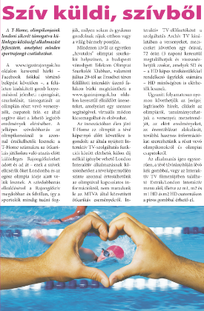
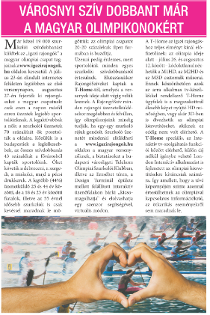
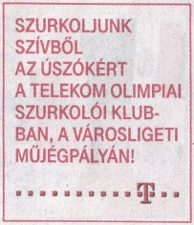
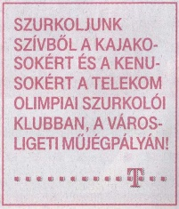

Telekom – Szurkolói szívdobbanás, #egyekvagyunk
2012
2012
Az olimpiai kampány eleje összemosódik a foci EB-s kommunikációval
T-Home: interaktív TV előfizetés rajongói ajánlat
Sajtó és rádió megjelenésekben közel azonos hangsúly a szurkolói üzenetküldésen és a szurkolói klub programjain
Nemzeti Sportban olimpiai hírekhez kapcsolódó megjelenések
T-mobile sporthír szolgálat
Rajongói szív, szurkolói klub (városligeti műjégpálya)
London Interaktív alkalmazás, archív TV funkció
Erzsébet téren interaktív üzenő falak
Kanapé Szektor online tartalom: www.igazirajongok.hu
igazirajongok.hu
Telekom HU Youtube csatorna
2016
2016
Vizuálisan és mechanizmusában is összemosódik a foci EB-s és az olimpiai kampány
TV Go ajánlat, szurkolói üzenetküldés
A szívdobbanás küldő kampány részletei és eredményei a sajtóban fizetett PR megjelenésként
Rádió eltűnt a médiamixből, sajtó csökkent, TV és online nagyot nőtt
egyekvagyunk.hu / #egyekvagyunk minden hirdetésen kiemelve
Telekom sporthír szolgálat
Telekom Szurkolói Szív, #egyek vagyunk, szurkolói klub
eNET - Telekom: „Jelentés az internetgazdaságról" friss,
magyar felnőttek olimpiai szurkolását mérő kutatása.
egyekvagyunk.hu
Index.hu/bcs
Telekom HU Youtube csatorna

Slide 9
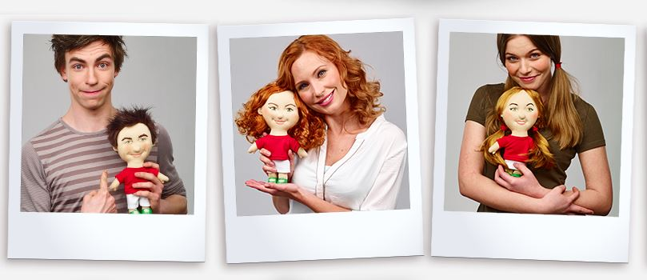
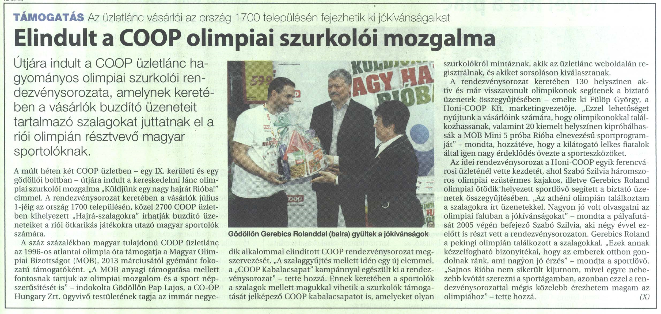
Coop – „Küldjünk egy nagy hajrát Rióba!” + Coop Kabalacsapat
2012
2012
Már a februári tv spotokon és márciusi plakátokon rajta a MOB szponzor logó
„Küldjünk közösen egy Hajrát!” tv spot májustól +TV közvetítések között szponzorspot
Rádióban az Olimpiai roadshow állomásairól reklámriport (Class FM, Kossuth kb. 40 megjelenés)
„Küldjünk közösen egy Hajrát!”
1700 település, 3000 boltjában adhatták le az üzeneteket,
120 helyszínen találkozhatnak olimpikonokkal
15km üzenetszalag
Print 58% (főleg vidéki lapok és trade szaksajtó), online 34%, rtv 8%
Coop Youtube csatorna
2016
2016
Már a márciusi tv spotokon és plakátokon rajta a MOB szponzor logó
Kampányindulásról fizetett PR megjelenés a sajtóban
TV-ben a szurkolói üzenetküldés és a Coop Kabalacsapat együtt kommunikálva, 4.043 db megjelenés
Rádióból eltűnt, tévés költését nagyon megnyomta (x8)
Roadshow-ról semmi kommunikáció
"Küldjünk egy nagy hajrát Rióba"
1700 település, 2700 boltjában adhatták le az üzeneteket,
160 helyszínen találkozhatnak olimpikonokkal
20 helyszínen a Magyar Olimpiai Bizottság (MOB) „Mini 5próba Rióba” sportprogramja is jelen volt
7, 5km üzenetszalag
Olimpiai Kabalacsapat
Print megjelenések aránya -8%, erős trade szaksajtó, online +10%
Coop.hu/Kabalacsapat
Coop facebook oldal

Slide 10
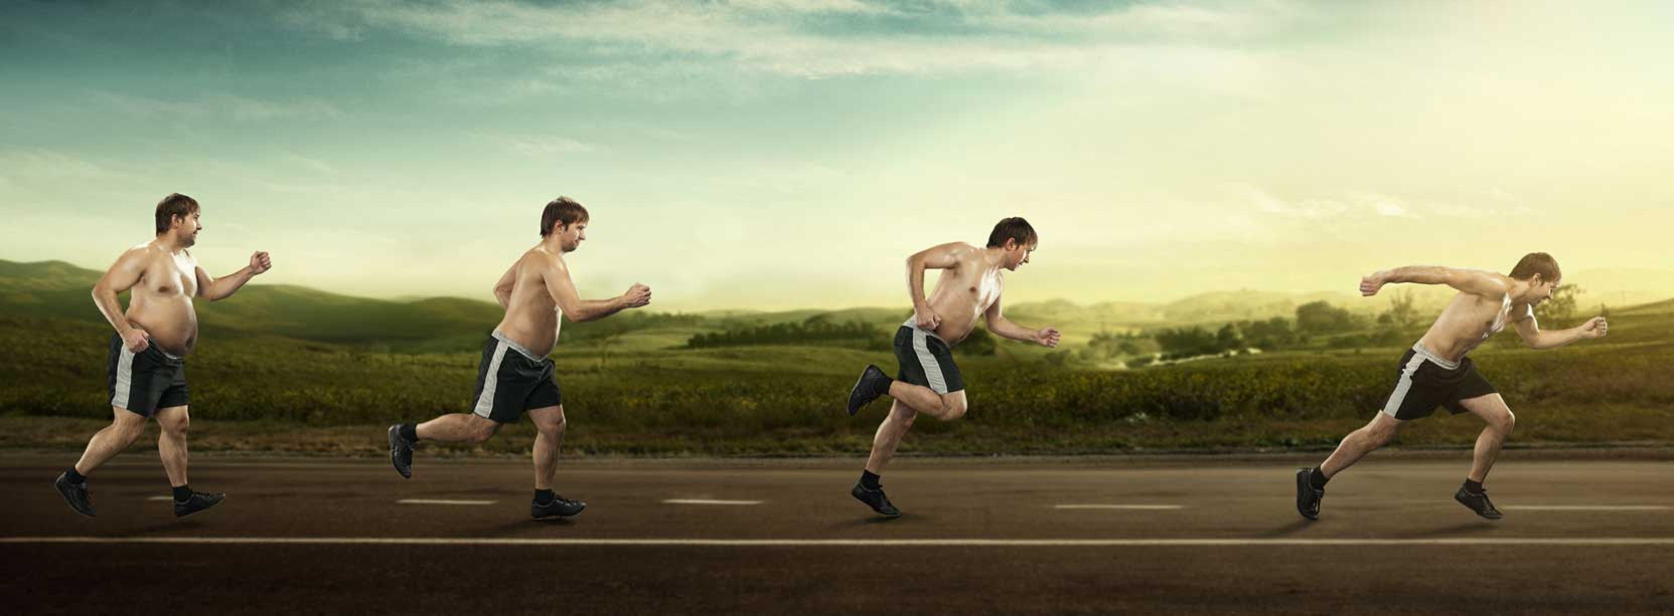
Olimpiai szponzorok és a content marketing

